Slide 2
OM NÄTVERKET
Faciliteras av Linköping Science Park
Regelbundna träffar och event av medlemmar
60+ medlemmar
Delta i olika AI-grupper och nörda ner dig

Slide 3
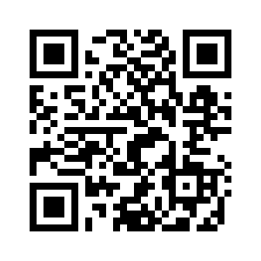
VART VI FINNS
Linkedin: AI Öst

Slide 4
KOMMANDE TRÄFFAR
Här kan du lyfta fram ett kommande event som du vill lyfta för din publik. Glöm ej:
Eventnamn
Datum
Tid
Plats Arrangör
Länk eller QR-kod till anmälningslänk
Bild att klistra in till höger → Obs - AI Öst banner ska alltid ligga över.

Slide 5
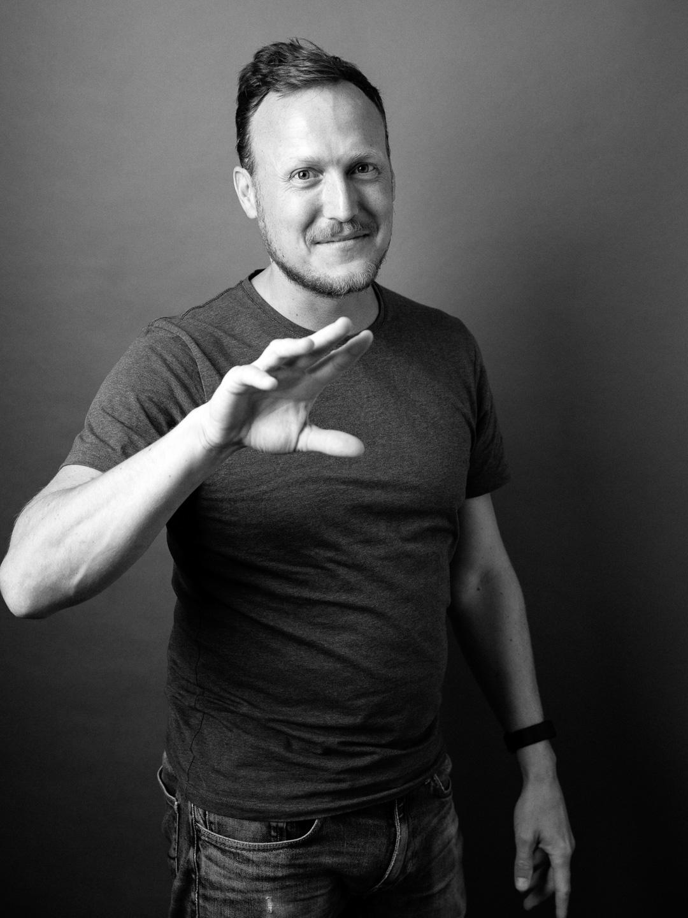
VILL DU VARA MED? KONTAKTA:
OSCAR SPAAK
AI Change Agent på Linköping Science Park
oscar.spaak@linkopingsciencepark.se
+46(0)72-467 69 51

Slide 6
RUBRIK (om du vill lägga till något mer
Placeholder för text

Slide 7
Här skriver du rubrik till bilden

